Slide 1
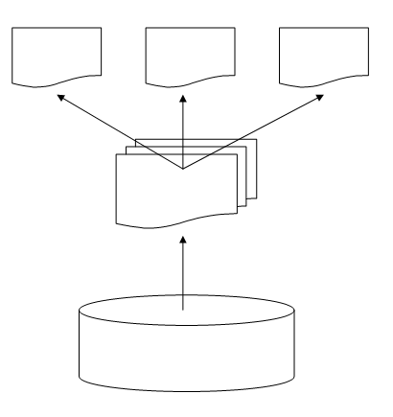
DBMS
Introduction to Database
Notes:
เรียนการใช้งาน db
เรียนการใช้รถ รู้จักรถ ไม่ต้องไปประกอบรถเอง
เพื่อขับขี่ให้ปลอดภัย ถูกวิธี มีประสิทธิภาพ
ไม่เน้นการใช้งานฐานข้อมูลยี่ห้อใด แต่จะใช้ oracle ประกอบการสอน
ไม่ออกข้อสอบวิธีการใช้ software
เรียน SQL
Algreba เรียกใช้แล้ว db ทำไงต่อ
ตัด relational algreba รวมกับ SQL ปฏิบัติก่อนแล้วค่อยลง algreba
แล้วค่อยไปดู optimizer

Slide 2
Overview
The definition of database systems
The importance of database systems
Data abstraction and database models
Database languages
Database system components
Users and creators of database systems
Database products and applications
Database research and trends

Slide 3
ลำดับชั้นการเก็บข้อมูล
บิต (bit) ย่อมาจาก Binary Digit
ข้อมูลในคอมพิวเตอร์ 1 บิต จะแสดงได้ 2 สถานะคือ 0 และ 1
ไบต์ (byte) คือ การเรียงต่อกันของบิต จำนวน 8 บิต เช่น
01100001 หมายถึง a
01100010 หมายถึง b
เขตข้อมูล (field) คือ การเรียงต่อกันของไบต์ เช่น
เขตข้อมูลชื่อ (Name)
เขตข้อมูลนามสกุล (Last name)

Slide 4
ลำดับชั้นการเก็บข้อมูล (ต่อ)
ระเบียน(Record) คือ การเรียงต่อกันของเขตข้อมูล เช่น
ระเบียน ที่ 1 เก็บ ชื่อ นามสกุล วันเดือนปีเกิด ของ นักเรียนคนที่ 1
ระเบียน ที่ 2 เก็บ ชื่อ นามสกุล วันเดือนปีเกิด ของ นักเรียนคนที่ 2
แฟ้มข้อมูล(File) คือ การเก็บระเบียนหลายๆ ระเบียน รวมกัน เช่น
แฟ้มข้อมูล นักเรียน จะเก็บ ชื่อ นามสกุล วันเดือนปีเกิด ของนักเรียน จำนวน 500 คน เป็นต้น

Slide 5
ลำดับชั้นการเก็บข้อมูล (ต่อ)
ฐานข้อมูล(Database) คือ การจัดเก็บ แฟ้มข้อมูล หลายๆ แฟ้มข้อมูล ไว้ภายใต้ระบบเดียวกัน เช่น
เก็บแฟ้มข้อมูล นักเรียน อาจารย์ วิชาที่เปิดสอน เป็นต้น

Slide 6
ลำดับชั้นการเก็บข้อมูล (ต่อ)
Database
Personnel file
Department file
Payroll file
(Project database)
Files
098-40-1370 Fiske, Steven 01-05-1985
549-77-1001 Buckley, Bill 02-17-1979
005-10-6321 Johns, Francine 10-07-1997
(Personnel file)
Recordประกอบด้วย รหัส , นามสกุลและชื่อ,วันที่จ้างงาน
Records
098-40-1370 Fiske, Steven 01-05-1985
Fields
Fiske
Field นามสกุล
Characters (Byte)
1000100
ตัวอักษร F ใน ASCII
Bit
0,1

Slide 7
The Importance of DB Systems
ก่อนจะมีระบบฐานข้อมูล
ระบบแฟ้มข้อมูล(File-based system) คือ ชุดของโปรแกรมประยุกต์ที่ให้ผู้ใช้ใช้เพื่อประมวลผลงานที่ต้องการ โดยแต่ละโปรแกรมก็จะกำหนดและจัดการแฟ้มข้อมูลของตนเอง
แฟ้มข้อมูลที่ใช้ในระบบไฟล์จะแยกจากกันเป็นเอกเทศ และอาจไม่มีความสัมพันธ์กัน
โดยส่วนใหญ่ข้อมูลและโปรแกรมมักรวมอยู่ด้วยกันเป็นแฟ้มข้อมูล

Slide 8
Fix 1.1 File Systems
โปรแกรมบัญชี
การขาย
ลูกค้า
ฝ่ายบัญชี
โปรแกรมการขาย
การขาย
ลูกค้า
สินค้า
ฝ่ายขาย
โปรแกรมฝ่ายบุคคล
พนักงาน
ฝ่ายบุคคล

Slide 9
Limitation of File-Based System
ข้อมูลถูกแบ่งและเก็บแยกจากกัน
ข้อมูลมีความซ้ำซ้อนกัน
มีความขึ้นต่อกันของข้อมูล
รูปแบบข้อมูลไม่ตรงกัน
โปรแกรมที่ใช้งานมีความคงที่ไม่ยืดหยุ่น

Slide 10
Limitation of File-Based System (cont.)
ข้อมูลถูกเก็บและเก็บแยกจากกัน
เมื่อข้อมูลต่าง ๆ ถูกเก็บกันไว้คนละไฟล์ หากต้องการนำข้อมูลต่าง ๆ มาสร้างเป็นรายงาน โปรแกรมเมอร์ต้องสร้างไฟล์ชั่วคราว(Temporary file)ขึ้นมา เพื่อดึงข้อมูลต่าง ๆ จากไฟล์ต่าง ๆ มารวมกันก่อน แล้วค่อยสร้างเป็นรายงาน

Slide 11
Limitation of File-Based System (cont.)
ข้อมูลมีความซ้ำซ้อน
สืบเนื่องจากข้อมูลถูกเก็บแยกจากกัน ทำให้ไม่สามารถควบคุมความซ้ำซ้อนข้อมูลได้ ทำให้สูญเสียพื้นที่ในการจัดเก็บข้อมูลมากขึ้น และก่อให้เกิดความผิดพลาดในการดำเนินการกับข้อมูล 3 ลักษณะ ได้แก่
ความผิดพลาดจากการเพิ่มข้อมูล (Insertion anomalies)
ความผิดพลาดจากการปรับปรุงข้อมูล (Modification anomalies)
ความผิดพลาดจากการลบข้อมูล (Deletion anomalies)

Slide 12
Limitation of File-Based System (cont.)
มีความขึ้นต่อกันของข้อมูล
เนื่องจากโครงสร้างทางกายภาพและการจัดเก็บข้อมูลถูกสร้างโดยการเขียนโปรแกรมประยุกต์(Application program) ดังนั้นหากต้องการเปลี่ยนแปลงโครงสร้างข้อมูล เช่น ชื่อของพนักงาน จากเดิม 20 ตัวอักษร เป็น 30 ตัวอักษร มีขั้นตอนการทำงานดังนี้
เปิดไฟล์หลักพนักงานเพื่ออ่านข้อมูล
เปิดไฟล์ชั่วคราวที่มีโครงสร้างคล้ายไฟล์หลัก แต่ปรับโครงสร้างของชื่อพนักงาน จาก 20 ตัวอักษร เป็น 30 ตัวอักษร
อ่านข้อมูลจากไฟล์หลัก และย้ายไปเก็บไว้ในไฟล์ชั่วคราว จนกระทั่งครบทุกรายการ
ลบไฟล์หลักทิ้ง
เปลี่ยนชื่อไฟล์ชั่วครามให้ชื่อเดียวกับไฟล์หลัก

Slide 13
Limitation of File-Based System (cont.)
รูปแบบข้อมูลไม่ตรงกัน
โครงสร้างข้อมูลจะขึ้นอยู่กับภาษาคอมพิวเตอร์ที่ใช้ในการเขียนโปรแกรมประยุกต์ ถ้าแต่ละฝ่ายใช้ภาษาในการเขียนต่าง ๆ กัน ก็อาจทำให้โครงสร้างข้อมูลของแฟ้มไม่ตรงกัน ทำให้ไม่สามารถนำไฟล์ข้อมูลมาใช้ร่วมกันได้

Slide 14
Limitation of File-Based System (cont.)
โปรแกรมที่ใช้งานคงที่ไม่ยืดหยุ่น
ระบบแฟ้มข้อมูล มีความขึ้นกับโปรแกรมประยุกต์ ข้อมูลหรือรายงานต่าง ๆ จะถูกกำหนดรูปแบบตายตัวในโปรแกรมแล้ว ดังนั้นหากต้องการรายงานใหม่ จะต้องให้โปรแกรมเมอร์เขียนโปรแกรมขึ้นมาใหม่ ทำให้เสียค่าใช้จ่าย

Slide 15
Database Systems : Definition
A Database System (DBS) consists of
ฐานข้อมูล (Database หรือ DB)
ระบบจัดการฐานข้อมูล (Database Management Systems หรือ DBMS)
A Database is
โครงสร้างของการจัดเก็บข้อมูลที่มีความสัมพันธ์เกี่ยวข้องกันไว้ในที่เดียวกัน เพื่อให้สามารถนำข้อมูลมาประมวลเพื่อช่วยในการตัดสินใจ และสามารถใช้ข้อมูลร่วมกันได้
A Database Management Systems is
กลุ่มของโปรแกรมที่จัดการข้อมูล

Slide 16
Database Systems (cont.)
ฐานข้อมูลมีส่วนที่ทำหน้าที่ในการอธิบายความหมายของรายการข้อมูลที่เก็บอยู่ในฐานข้อมูลด้วย เรียกส่วนนี้ว่า
บัญชีระบบ (system catalog)
พจนานุกรมของข้อมูล (Data Dictionary)
เมตาดาต้า (Meta-data)

Slide 17
Database Systems (cont.)
โครงสร้างของข้อมูลจะถูกแยกออกจากโปรแกรมประยุกต์และเก็บเอาไว้ในส่วนที่เรียกว่า “ฐานข้อมูล”
ถ้ามีการเพิ่มหรือปรับปรุงโครงสร้างของข้อมูลก็จะไม่มีผลกระทบกับโปรแกรมประยุกต์

Slide 18
Database Systems (cont.)
โปรแกรมบัญชี
ฝ่ายบัญชี
ลูกค้า
พนักงาน
การขาย
สินค้า
โปรแกรมการขาย
DBMS
ฝ่ายขาย
Database
โปรแกรมฝ่ายบุคคล
ฝ่ายบุคคล

Slide 19
Database Management System : DBMS
ระบบจัดการฐานข้อมูล
หมายถึง ซอฟต์แวร์ที่ใช้ในการจัดการข้อมูลในฐานข้อมูล
DBMS จะทำหน้าที่เป็นตัวกลางระหว่างฐานข้อมูลกับโปรแกรมที่มาใช้งานฐานข้อมูลและผู้ใช้งานฐานข้อมูล ที่ติดต่อไปยังฐานข้อมูลเพื่อทำงานที่ผู้ใช้ต้องการให้สำเร็จ
เช่น การจัดเก็บข้อมูลลงในฐานข้อมูล , การค้นหาข้อมูลที่ต้องการออกมาแสดง หรือ การลบข้อมูล เป็นต้น

Slide 20
Goal of DBMS
เพื่อทำให้การจัดเก็บและนำสารสนเทศจากฐานข้อมูลมาใช้งานได้อย่างสะดวกและมีประสิทธิภาพ
DBMS จะต้องมีความสามารถดังนี้
Data Persistency
ข้อมูลจะต้องมีความคงทน ไม่สูญหาย
System Reliability
ระบบต้องมีความน่าเชื่อถือ
Scalability
ระบบจะต้องมีความสามารถในการจัดการข้อมูลที่มีจำนวนมหาศาล และรองรับผู้ใช้งานจำนวนมาก

Slide 21
Management of Data
DBMS จะต้องรับผิดชอบในส่วนการจัดการข้อมูล ซึ่งจะรวมถึงสิ่งเหล่านี้ด้วย
DDL : กำหนดโครงสร้างเพื่อจัดเก็บสารสนเทศ
DML : มีกลไกเพื่อจัดการสารสนเทศ (แสดง, เพิ่ม, ลบ, ปรับปรุง)
System Reliability : ต้องสร้างความมั่นใจในด้านความปลอดภัยของข้อมูลที่จัดการ แม้จะเหตุการณ์ระบบล่ม (System crashes)
System Security : หรือ ความพยายามที่จะเข้าสู่ระบบโดยไม่ได้รับอนุญาต (Unauthorized access)
Concurrency Control : ป้องกัน ความผิดปกติที่อาจเกิดขึ้นได้ เมื่อมีการแบ่ง หรือมีผู้ที่สามารถเข้าถึงข้อมูลได้พร้อม ๆ กันหลายคน

Slide 22
File Systems vs. Database Systems
File Systems | Database Systems
ข้อมูลซ้ำซ้อน | ข้อมูลสอดคล้อง
เข้าถึงข้อมูลยาก | เข้าถึงข้อมูลง่าย
Integrity problem | Integrity constraint
Atomic problem | Ensure atomicity
Concurrent access anomalies | Concurrency control
ปัญหาด้านความปลอดภัย | กลไกการเข้าถึงข้อมูล
พัฒนานาน | พัฒนาเร็ว
ผูกติดกับตัวโปรแกรมที่ใช้พัฒนา | Data independence
Table 1.1 เปรียบเทียบ File system กับ Database system

Slide 23
การประยุกต์ใช้ระบบงานฐานข้อมูล
การซื้อของจากซูเปอร์มาร์เก็ต
การซื้อของโดยใช้บัตรเครดิต
การจองตั๋วเครื่องบินผ่านตัวแทนจำหน่าย
การใช้บริการห้องสมุด
การใช้งานอินเทอร์เน็ต
การเรียนในมหาวิทยาลัย
การบริหารในองค์กร
ฯลฯ อีกมากมาย

Slide 24
Advantages of DB Systems
มีความเป็นอิสระต่อกันระหว่างโปรแกรมและข้อมูล
ลดความซ้ำซ้อนของข้อมูล
เพิ่มความตรงกันของข้อมูล
สามารถใช้ข้อมูลร่วมกันได้
บังคับให้เป็นมาตรฐานเดียวกันได้
ป้องกันและควบคุมการเข้าถึงข้อมูลได้ง่ายขึ้น
ลดปัญหาในการบำรุงรักษาโปรแกรม

Slide 25
Disadvantages of DB Systems
ซับซ้อน(Complexity)
ขนาดใหญ่(Size)
ราคาของ DBMS ค่อนข้างมีราคาสูง (Cost of DBMS)
ราคาของฮาร์ดแวร์แพง (Additional hardware cost)
ค่าใช้จ่ายในการแปลงระบบ (Cost of conversion)
ผลกระทบจากความเสียหายสูง (Higher impact of a failure)

Slide 26
Data Abstraction
จุดประสงค์หลักของ database system คือ ให้ผู้สามารถเห็นมุมมองของข้อมูลที่ถูกจัดเก็บได้
database system ทำหน้าที่ซ่อนรายละเอียดการจัดเก็บและการบำรุงรักษาข้อมูล โดยไม่แสดงให้ผู้ใช้เห็น
เพื่อให้ง่ายต่อการใช้งาน user interface ถูกจัดทำให้กับผู้ใช้
เพื่อประสิทธิภาพ โครงสร้างข้อมูลที่ซับซ้อนจะถูกแทนที่ด้วยข้อมูลภายใน Database

Slide 27
View of Data
ข้อมูลนามธรรม (data abstraction) สามารถแสดงได้ในหลายระดับ (Multi levels)
ตัวอย่าง ข้อมูลส่วนตัวบุคคลสามารถมีมุมมอง เช่น
High-level: ข้อมูลยา, ข้อมูลประวัติการศึกษา
Intermediate-level: ชื่อ (alphabetic), อายุ(numeric), เพศ(enumeration : Mail/Female)
Low-level: sequences of bits, bytes, blocks
ใน ค.ศ. 1978 “ANSI/SPARC” architecture กำหนด ข้อมูลรูปแบบได้ 3 ระดับ
External Level (View)
Conceptual Level (Logical)
Internal Level (Physical)

Slide 28
ANSI/SPARC Architecture
ใน ANSI/SPARC Architecture , a Database ประกอบด้วย
View schema
อธิบายมุมมองของ Database (External Level)
Logical schema
อธิบายการออกแบบที่ระดับตรรกะ (Logical level) (Conceptual Level)
Physical schema
อธิบายการออกแบบที่ระดับกายภาพ (Physical Level) (Internal Level)

Slide 29
Schema
A Schema of a database
โครงสร้างโดยรวมของข้อมูลในฐานข้อมูลและความสัมพันธ์ของข้อมูลเหล่านั้น
Schema นาน ๆ ครั้งจึงมีการเปลี่ยนแปลง ในขณะที่ Data จะมีการเปลี่ยนแปลงอย่างต่อเนื่อง

Slide 30
Levels of Data Abstraction
View Level
ส่วนติดต่อกับผู้ใช้
แสดงมุมมองที่แตกต่างกันของข้อมูล
Logical Level
ข้อมูลอะไรที่ถูกเก็บในฐานข้อมูล และ..
ความสัมพันธ์ระหว่างข้อมูลเหล่านั้น
Physical Level
ข้อมูลถูกเก็บไว้อย่างไร

Slide 31
View level : ระดับมุมมอง
ติดต่อกับผู้ใช้
ผู้ใช้แต่ละคนอาจจะมีมุมมองข้อมูลแตกต่างกันหรือเหมือนกันก็ได้
รูปแบบข้อมูลที่เห็นในระดับภายนอก เรียกว่า เค้าร่างภายนอก (External schema)หรือ วิว(View) ซึ่งอาจนำเสนอได้หลายรูปแบบ
แต่ละฐานข้อมูลสามารถมี View ได้หลายรูปแบบ

Slide 32
View level
User A
User C
User B
ชื่อ | โทรศัพท์
สินสมุทร | 0-4221-1040
สุดสาคร | 0-4224-4505
รหัส | ชื่อ | ที่อยู่ | โทรศัพท์
001 | สินสมุทร | 48/7 ถ.อุดรดุษฎี | 0-4221-1040
รหัสวิชา | ชื่อวิชา | หน่วยกิต
DB01 | ระบบฐานข้อมูล | 3
PR01 | หลักการเขียนโปรแกรม | 3
NW01 | เครือข่ายและโทรคมนาคม | 3
View schema
Logical schema
รหัส | ชื่อ | ที่อยู่ | โทรศัพท์
001 | สินสมุทร | 48/7 ถ.อุดรดุษฎี | 0-4221-1040
002 | สุดสาคร | 64 ถ.ทหาร | 0-4224-4505
รหัสวิชา | ชื่อวิชา | หน่วยกิต
DB01 | ระบบฐานข้อมูล | 3
PR01 | หลักการเขียนโปรแกรม | 3
NW01 | เครือข่ายและโทรคมนาคม | 3

Slide 33
Logical Level : ระดับแนวคิด
เป็นโครงสร้างหลักของฐานข้อมูลโดยรวม
โครงสร้างข้อมูลในระดับนี้มุ่งเน้นความสัมพันธ์(Relationship) ระหว่างข้อมูลเป็นหลักสำคัญ หรือเรียกว่าแบบจำลองข้อมูล(Data Model)
เป็นระดับที่อธิบายถึงว่า ข้อมูลอะไร(What) ที่จะจัดเก็บลงในฐานข้อมูล และมีความสัมพันธ์ระหว่างอย่างไร
ระดับแนวคิดมีความเกี่ยวข้องกับสิ่งต่อไปนี้
จำนวนเอนติตี้ทั้งหมด ซึ่งประกอบด้วย แอตทริบิวต์ และความสัมพันธ์ระหว่างเอนติตี้
กฏเกณฑ์ของข้อมูล
ความปลอดภัย และความคงสภาพของข้อมูล

Slide 34
Logical Level
ข้อมูลในระดับแนวคิดจะถูกแสดงตามแบบจำลองข้อมูล ที่ฐานข้อมูลนั้นใช้ เรียกว่า เค้าร่างแนวคิด (Conceptual schema)
ผู้ที่ทำหน้าที่บริหารจัดการโครงสร้างในระดับนี้คือ ผู้บริหารฐานข้อมูล (DBA)

Slide 35
Logical Level
001 | สินสมุทร | 48/7 ถ.อุดรดุษฎี | 0-4221-1040
002 | สุดสาคร | 64 ถ.ทหาร | 0-4224-4505
003 | ก้านกล้วย | 55/2 ถ.ศรีชมชื่น | 0-4225-5142
Logical schema
Physical schema
รหัส
003 | 
001 | 
002 | 
001 | สินสมุทร | 48/7 ถ.อุดรดุษฎี | 0-4221-1040
002 | สุดสาคร | 64 ถ.ทหาร | 0-4224-4505
003 | ก้านกล้วย | 55/2 ถ.ศรีชมชื่น | 0-4225-5142

Slide 36
Physical Level : ระดับกายภาพ
เป็นระดับที่จัดเก็บข้อมูลด้วยโครงสร้างที่เหมาะสม ซึ่งมีผลต่อความเร็วและประสิทธิภาพในการเข้าถึงข้อมูลที่ต้องการ
โครงสร้างข้อมูลที่ใช้เก็บ เช่น Tree , B-Tree หรือ Index ขึ้นอยู่กับการกำหนดโดย DBA
รูปแบบข้อมูลที่เห็นในระดับภายในเรียกว่า เค้าร่างภายใน(Internal schema)
เป็นระดับที่มีการทำงานประสานกับระบบปฏิบัติการ(OS)
ข้อมูลในระดับภายในยังไม่ใช่รูปแบบการจัดเก็บข้อมูลจริงๆที่เก็บในดิสก์
การอ่านและเขียนข้อมูลเป็นหน้าที่ของระบบปฏิบัติการ(OS)

Slide 37
Physical Level
001 | สินสมุทร | 48/7 ถ.อุดรดุษฎี | 0-4221-1040
002 | สุดสาคร | 64 ถ.ทหาร | 0-4224-4505
003 | ก้านกล้วย | 55/2 ถ.ศรีชมชื่น | 0-4225-5142
003 | 
001 | 
002 | 
Physical schema
Physical Disk
 | 001 สินสมุทร.. |  | 002 สุดสาคร..
 |  | 003 ก้านกล้วย...
4
11
1 | 2 | 3 | 4
5 | 6 | 7 | 8
9 | 10 | 11 | 12
X

Slide 38
Data Independence
Data Independence
การเปลี่ยนแปลง Low-level schema จะไม่มีผลกระทบต่อ schema ระดับที่สูงขึ้นไปรวมทั้งแอพลิเคชั่นต่าง ๆ ด้วย
Physical Data Independence
ถ้ามีการเปลี่ยนแปลง physical schema จะไม่ส่งผลกระทบต่อโปรแกรม
นั่นคือ โปรแกรมประยุกต์จะไม่ขึ้นอยู่กับ physical schema (แต่ะจะขึ้นอยู่กับ logical schema หรือ view schema)
Logical Data
ถ้ามีการเปลี่ยนแปลง logical schema จะไม่ส่งผลกระทบต่อโปรแกรม
นั่นคือ โปรแกรมประยุกต์จะไม่ขึ้นอยู่กับ logical schema (แต่ะจะขึ้นอยู่กับ view schema บางตัวเท่านั้น)

Slide 39
Why do we need 3 levels?
ผู้ใช้แต่ละคนสามารถเข้าถึงข้อมูลเดียวกันได้ แต่อาจจะมีมุมมองในการใช้งานต่างกันได้
ผู้ใช้จะไม่สามารถเข้าถึงข้อมูลในระดับกายภาพได้โดยตรง
ผู้บริหารฐานข้อมูลสามารถแก้ไขโครงสร้างในการจัดเก็บฐานข้อมูล โดยไม่ส่งผลกระทบต่อมุมมองของผู้ใช้
โครงสร้างของระดับภายในของฐานข้อมูลจะไม่ได้รับผลกระทบจากการเปลี่ยนตำแหน่งในการจัดเก็บในระดับกายภาพ
ผู้บริการฐานข้อมูล(DBA) สามารถที่จะเปลี่ยนโครงสร้างระดับแนวคิดของฐานข้อมูลโดยไม่ส่งผลกระทบกับผู้ใช้ทุกคน

Slide 40
DB Models and History
1961, Charles Bachman (1973 Turing Award) designed GE’s
Integrated Data Store: IDS – the predecessor of Network Model.
Late 1960s, IBM built “Information Management System: IMS”
Hierarchical Model.
Late 1960s, CODASYL group defined/standardized Network Model.
1969, Relational Model by Edgar Codd [IBM] (1981 Turing Award).
1970s, SEQUEL (SQL), QBE; QUEL, System R (DB2), Ingres
1976, Entity-Relationship Model by Peter Chen
1980s, DB2, Oracle, Sybase, Informix, DBase, Paradox, …

Slide 41
DB Models and History (cont.)
1986, SQL Standard
1980s, distributed databases
1998, James Gray received Turing Award in Transaction Management.
1990s-2000s,OODB, ORDB (Postgres); Data Warehouse, OLAP,
Data Mining, GIS, Mobile DB, Multimedia DB, Web DB, XML DB, …

Slide 42
Data Model
แบบจำลองข้อมูล(Data Model) หมายถึง แบบจำลองที่ใช้อธิบายและจัดการข้อมูล , ความสัมพันธ์ระหว่างข้อมูล และข้อบังคับของข้อมูลในระบบ

Slide 43
Database Models
Hierarchical Model
the first DB model
e.g., IMS, System 2000
Network Model
DBTG standard; after IDS
e.g., IDMS, Total, …
Relational Model
the most widely used now
e.g., System R, Ingres, ..
Entity-Relationship Model
a conceptual model
Object-Oriented Model
mostly for special purposes
e.g., ObjectStore, Gemstone, Ontos, O2, Jasmine, Cache,
Object-Relational Model
extends the relational model
e.g., Postgres, Informix, DB2, Oracle, …
*Semi-structured Data*
Focus on data in XML format

Slide 44
แบบจำลองลำดับชั้น(Hierarchical data model)
Root segment
A
B
C
Parent segment
D
E
F
G
H
Child segment
I
J
K

Slide 45
แบบจำลองเครือข่าย(Network data model)
พนักงานขาย
ลูกค้า
สินค้า
ใบส่งของ
การชำระเงิน
รายการในใบส่งของ

Slide 46
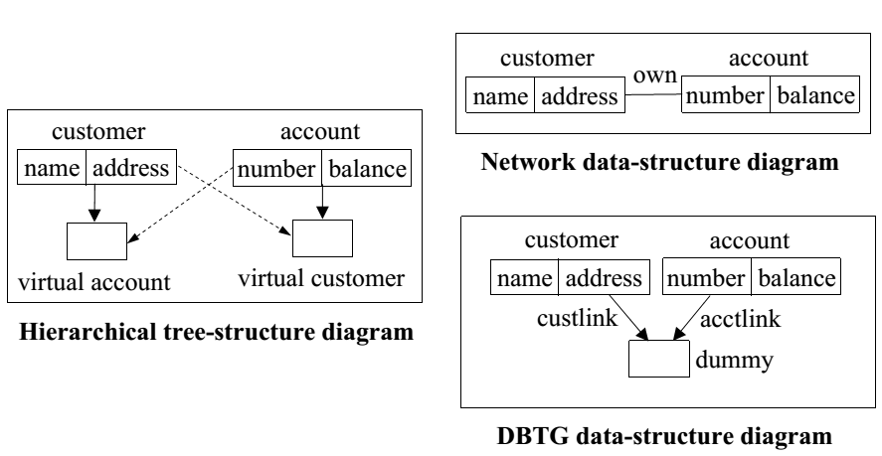
Data Models – Diagrams Hierarchical and Network

Slide 47
แบบจำลองลำดับชั้น(Hierarchical data model)
B007 | … | หนองคาย
B002 | … | อุบลราชธานี
B005 | … | อุดรธานี
B003 | … | อุดรธานี
B004 | … | นครราชสีมา
SUD21 | สมชาย | เข็มกลัด | … | ผู้จัดการ | 30000
SNK37 | แอน | ทองประสม | … | พนักงาน | 12000
SNK14 | ศรราม | เทพพิทักษ์ | … | หัวหน้าแผนก | 20000
SUD04 | ปนัดดา | วงศ์ผู้ดี | … | ผู้จัดการ | 25000
SUB09 | สุวนันท์ | คงยิ่ง | … | พนักงาน | 9000
SNR41 | เจนจิรา | เกิดประสพ | … | พนักงาน | 9000

Slide 48
แบบจำลองข้อมูลเชิงสัมพันธ์(Relational data model)
รหัสสาขา | ที่อยู่ | จังหวัด | รหัสไปรษณีย์
B003 | 44/3 ถ.อุดรดุษฎี | อุดรธานี | 41000
B005 | 55/5 ถ.นิตโย | อุดรธานี | 41000
B007 | 16 ถ.โพนพิสัย | หนองคาย | 44000
B002 | 30 ถ.ชยางกูร | อุบลราชธานี | 34000
B004 | 88/10 ถ.ราชสีมา | นครราชสีมา | 43000
รหัสพนักงาน | ชื่อ | นามสกุล | ตำแหน่ง | เพศ | วันเกิด | เงินเดือน | รหัสสาขา
SUD21 | สมชาย | เข็มกลัด | ผู้จัดการ | ช | 1 ตค. 2516 | 30000 | B005
SNK37 | แอน | ทองประสม | พนักงาน | ญ | 10 พย. 2519 | 12000 | B007
SNK14 | ศรราม | เทพพิทักษ์ | หัวหน้าแผนก | ช | 24 มีค. 2517 | 20000 | B007
SUB09 | สุวนันท์ | คงยิ่ง | พนักงาน | ญ | 19 กพ. 2521 | 9000 | B002
SUD04 | ปนัดดา | วงศ์ผู้ดี | ผู้จัดการ | ญ | 3 กค. 2518 | 25000 | B003
SNR41 | เจนจิรา | เกิดประสพ | พนักงาน | ญ | 13 มิย. 2520 | 9000 | B004

Slide 49
Object data model : แบบจำลองเชิงวัตถุ
แบบจำลองข้อมูลเชิงวัตถุใช้หลักการเกี่ยวกับ เอนติตี้ (Entity) , แอททริบิวท์(Attribute) และความสัมพันธ์(Relationship)
ตัวอย่างของแบบจำลองนี้ได้แก่ Entity-Relationship , Semantic , Functional , Object-Oriented

Slide 50
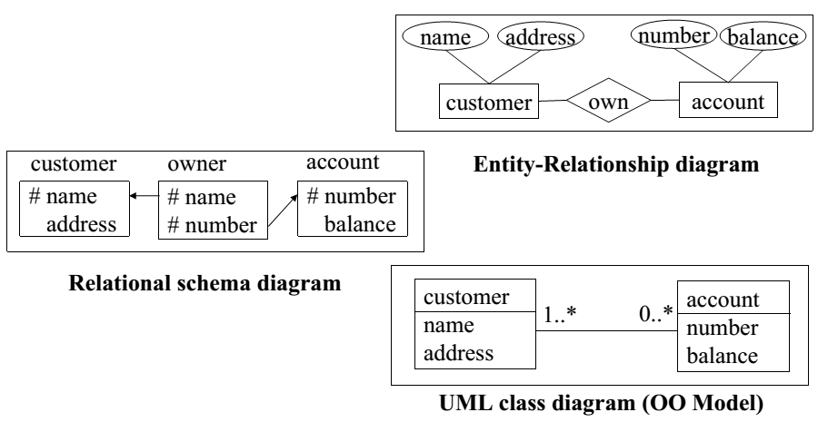
Data Models – Diagrams Relational, ER, OO

Slide 51
Database Languages
Data Definition Language (DDL)
ใช้เพื่อระบุเจาะจง Database schema
Database schemas ถูกเก็บไว้ใน Data dictionary
The data dictionary บรรจุ metadata
Metadata: data ที่อธิบาย data, e.g. schema
Data Manipulation Language (DML)
เพื่อแสดงผลข้อมูลในฐานข้อมูล (query) และปรับปรุง (เพิ่ม, ลบ, แก้ไข)
Procedural DMLs -and- Declarative DMLs

Slide 52
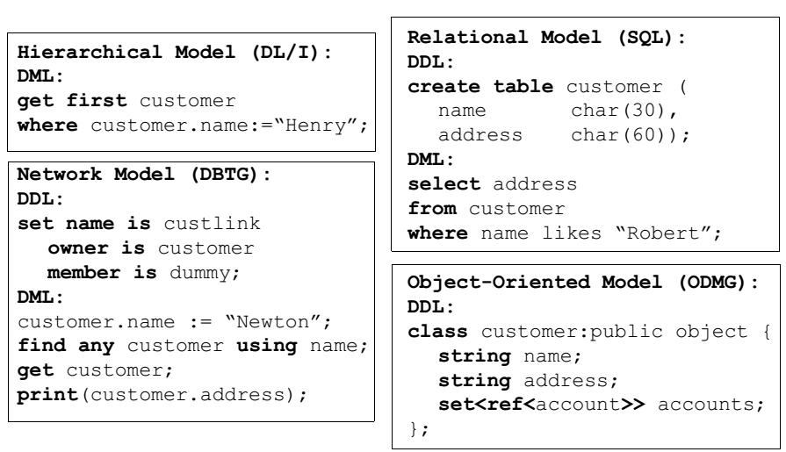
DB Languages : Example

Slide 53
Data Manipulation Languages
Procedural DMLs
ผู้ใช้ต้องระบุข้อมูลที่ต้องการ และต้องบอกวิธีการให้ได้มาซึ่งข้อมูลเหล่านั้น
e.g., relational algebra; (C, Pascal, Java, etc.)
Declarative DMLs (nonprocedural DMLs)
ผู้ใช้ระบุข้อมูลที่ต้องการเท่านั้น โดยไม่ต้องระบุวิธีการ
e.g. relational tuple calculus, relational domain calculus, SQL (core), Quel, QBE, Datalog; (Prolog)
A Query Language
ส่วนหนึ่งใน DML ซึ่งใช้ในการเรียกดูข้อมูลเท่านั้น (ไม่มีการปรับปรุงข้อมูล)

Slide 54
What are the components of DBMSs?
The functional components of a database system
Query Processor Component: เพื่อลดความซับซ้อนและอำนวยความสะดวกในการเข้าถึงข้อมูล (convenient and efficient)
Storage Manager Component: ทำหน้าที่จัดการย้ายข้อมูลระหว่างดิสก์และหน่วยความจำให้มีประสิทธิภาพสูงที่สุด (ใช้เวลาน้อยที่สุด)
Transaction Manager Component: จัดการความเป็นอันหนึ่งอันเดียวกันของข้อมูล (atomicity) และความสอดคล้อง (concurrency) ของแทรนเซคชัน (transactions) และสม่ำเสมอและคงทนของฐานข้อมูล

Slide 55
Query Processor Component
Query Processor:
โปรแกรมโมดูล (program module) ที่เป็นส่วนเชื่อมต่อระหว่างฐานข้อมูลและโปรแกรมประยุกต์
Components include:
DDL interpreter
ตีความคำสั่ง (interpret) DDL และบันทึกลงใน data dictionary
DML compiler
แปลคำสั่ง (translate) DML เป็น query evaluation plans
Query evaluation engine
ประมวลผลคิวรี (queries) ตามแผนที่ได้จาก query evaluation plans

Slide 56
Storage Manager Component
A Storage Manager is
โปรแกรมโมดูล ที่เป็นส่วนเชื่อมต่อระหว่างข้อมูลที่ถูกเก็บไว้ในฐานข้อมูลและ โปรแกรมประยุกต์หรือคิวรีที่ถูกส่งเข้าสู่ระบบ
Components include:
Authorization and integrity manager
File manager
Buffer manager
Structures maintained:
data files, data dictionary, indices

Slide 57
Transaction Manager Component
Transaction:
กลุ่มของการดำเนินงานที่ทำหน้าที่เป็นฟังก์ชั่นเชิงตรรกะเดียวในการประยุกต์ฐานข้อมูล
แทรนเซคชั่นต้องมีคุณสมบัติ ACID ชุดของคุณสมบัติต่าง ๆ ที่จะรับประกันว่าการเปลี่ยนแปลงรายการของฐานข้อมูลได้ผ่านการประมวลผลมาอย่างเชื่อถือได้ ในทางฐานข้อมูล
การดำเนินการทางตรรกะกับข้อมูลหนึ่งครั้งจะเรียกว่า 1 transaction เช่น การโอนเงินจากบัญชีหนึ่งของธนาคารไปยังอีกบัญชีหนึ่ง ถือเป็น 1 transaction แม้ว่าจะมีกระบวนการย่อยหลายอย่างใน transaction นั้น ๆ ก็ตาม ความหมายของแต่ละคำจาก ACID คือ

Slide 58
Transaction Manager Component (cont.)
Transaction Properties: ACID
A tomicity: ผลลัพธ์ในการทำรายการเปลี่ยนแปลงหรือบริการใดๆ จะมีความเป็นอันหนึ่งอันเดียวกัน คือ ถูกกระทำและยืนยันผลลัพธ์ทั้งหมด หรือยกเลิกทั้งหมด
C onsistency:คุณสมบัติที่ทำให้แน่ใจว่าฐานข้อมูลจะยังคงมีสภาพที่สอดคล้องกันทั้งก่อนหน้าและหลังการทำแทรนเซคชั่น (ไม่ว่าแทรนเซคชันนั้น ๆ จะสำเร็จหรือไม่สำเร็จก็ตาม)
I solation: จะไม่มีทรานแซคชั่นใด ๆ มาแทรกกลางระหว่างที่ทรานแซคชั่นหนึ่งกระทำการอยู่
D urability: การรับประกันว่าข้อมูลที่เป็นผลจากการกระทำของ transaction หนึ่ง ๆ จะยังคงอยู่หลังจากที่ transaction นั้น ๆ ทำงานสำเร็จแล้วและไม่มีการยกเลิก แม้ว่าระบบจะเกิดล้มเหลวขึ้นก็ตาม

Slide 59
Transaction Manager Component (cont.)
Components include
Transaction Manager
Lock Manager
Recovery Manage

Slide 60
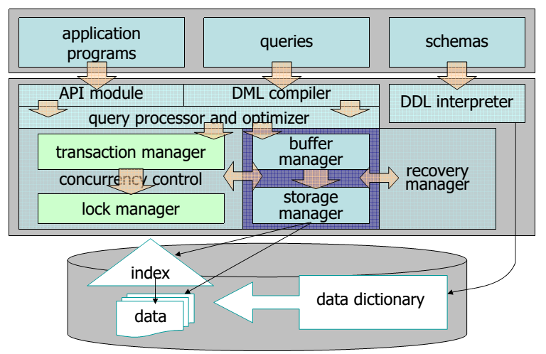
DB System Structure

Slide 61
Who interact with DBMSs ?
Database Administrators (DBAs)
Database Operators
Database Designers
DB Application Developers/Programmers
End Users
Sophisticated End Users
Naive End Users
DB System Designers and Implementers
Database Tool Developers

Slide 62
DB Administrators (DBAs) and DB Operators
DBAs are responsible for
เปิด/ปิด ฐานข้อมูล
บรรจุ, นำเข้า, ส่งออกข้อมูล เข้าสู่/ออกจากฐานข้อมูล
ให้สิทธิ์การเข้าใช้ฐานข้อมูลและทรัพยากร
ตรวจสอบการใช้ทรัพยากร
สำรองฐานข้อมูลตามระยะเวลาและเรียกคืนเมื่อจำเป็น
ปรับแต่งประสิทธิภาพ
พิจารณาการอัพเกรดซอฟต์แวร์และฮาร์ดแวร์
DB Operators are responsible for
ช่วยเหลือ DBAs ในการบำรุงรักษาการดำเนินงานฐานข้อมูลทั่วไป

Slide 63
DB Designers and DB Developers / Programmers
Database Designers are responsible for
วิเคราะห์ความต้องการในเชิงข้อมูล
ออกแบบโครงสร้างฐานข้อมูล
View, logical, and physical structures
สร้างฐานข้อมูล
DB Application Developers / Programmers
วิเคราะห์ความต้องการในเชิงการใช้งาน
พัฒนาโปรแกรม
ดำเนินการเกี่ยวกับโปรแกรม

Slide 64
End Users
Sophisticated End Users
เขียนคิวรีเฉพาะกิจ (ad hoc) เพื่อหาคำตอบที่ต้องการ
สร้างรายงานแบบเฉพาะกิจเพื่อผู้บริหารระดับสูง
Naive End Users
ใช้งานโปรแกรมประยุกต์ ที่ได้จาก โปรแกรมเมอร์
Data entry operators, …
Executives, managers, …

Slide 65
Very Important Participants
ผู้นำในวงการอุตสาหกรรม
Oracle
Oracle
IBM
DB2
Microsoft
SQL Server, Access, FoxPro
ODBC, AD
Sybase
Sybase

Slide 66
Trends of Database Products
Past and Present : รองรับข้อมูลจำนวนมากและผู้ใช้งานพร้อมกันหลายคน (Multi-user)
การบริหารข้อมูลให้มีโครงสร้างที่ดี
On-line transaction (OLTP)
Scalability

Slide 67
Trends of Database Products (cont.)
Present and Future : A Complete System
การจัดการข้อมูลที่หลากหลายและซับซ้อน
Advanced OLTP: workflow
Application development tools
Data repository: warehouse, data mart
Data analysis tools:
Online Analytical Processing (OLAP)
Data Mining
a well-rounded system (รอบรู้)
Network-enable
XML-complaint, multi-model

Slide 68
DBMS Architectures
แบ่งตามจำนวนผู้ใช้
Single-user Systems
ผู้ใช้งานเพียงคนเดียวใช้ระบบในช่วงเวลาหนึ่ง ๆ
Multi-user Systems
ผู้ใช้งานหลายคนใช้ระบบในช่วงเวลาเดียวกัน
แบ่งตามสถานที่ตั้งของฐานข้อมูลและผู้ใช้
Stand-alone DBMSs
1 DBMS รองรับผู้ใช้ในเครื่องเดียว
Client-Server (Centralized) DBMS
1 ฐานข้อมูลรองรับผู้ใช้หลายลูกข่าย (multiple clients)
Distributed DBMSs
DBMS หลาย ๆ ระบบผสานงานกัน

Slide 69
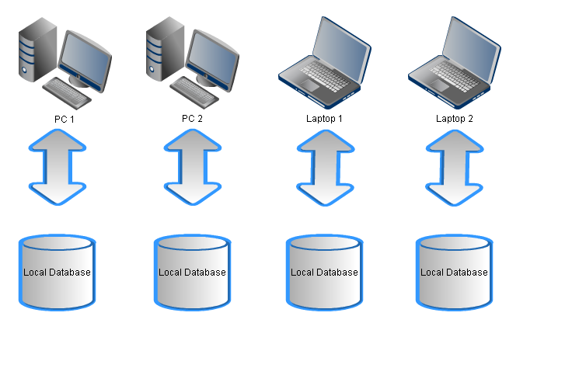
แบ่งตามจำนวนผู้ใช้
ฐานข้อมูที่มีผู้ใช้คนเดียว (Single-User)
บางครั้งเรียกว่า Stand alone database หรือ Desktop database

Slide 70
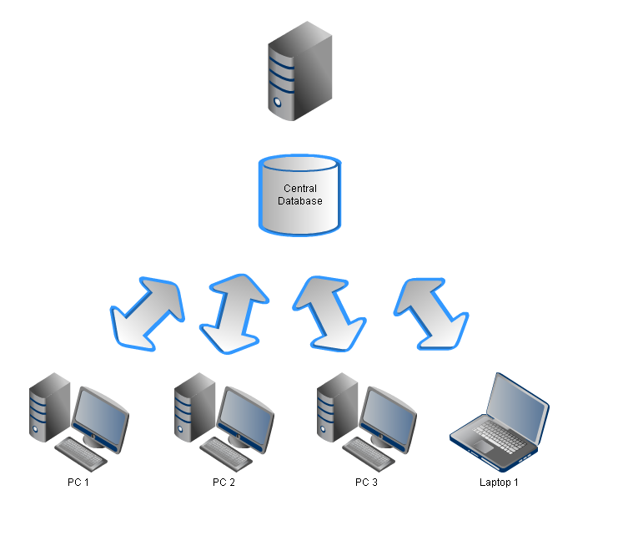
แบ่งตามจำนวนผู้ใช้(ต่อ)
ฐานข้อมูลที่มีผู้ใช้ครั้งละหลายคน (Multi-User)
ระบบฐานข้อมูลแบบนี้จะสนับสนุนการใช้งานของผู้ใช้หลายคนในเวลาเดียวกัน

Slide 71
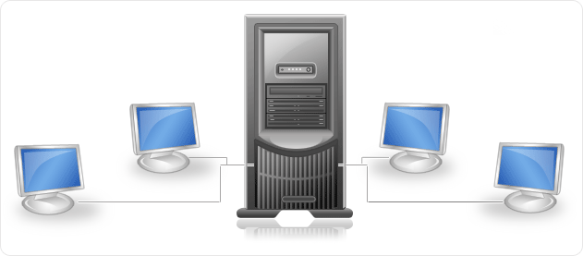
แบ่งตามสถานที่ตั้งของฐานข้อมูล
ฐานข้อมูลแบบรวมศูนย์ (Centralized Database)

Slide 72
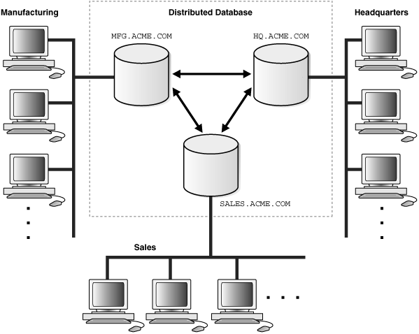
แบ่งตามสถานที่ตั้งของฐานข้อมูล(2)
ฐานข้อมูลแบบกระจาย (Distributed Database)

Slide 73
DB Application Architectures
Client-Server(C/S)
Client machine: the database users work
Server machine: the database system run
C/S : Two-tier architecture : small systems
Client : ผู้ใช้และโปรแกรมประยุกต์ฐานข้อมูล (DB application)
Server : Database systems
C/S : Three-tier architecture : large systems , web
Client : ส่งคำขอ/คำสั่งไปที่ Application server
Application Server : ดำเนินงานเป็น server สำหรับ client และดำเนินงานเหมือน client สำหรับ database server
Database Server : ดำเนินงานของ DBMS
Notes:
Gartner Dataquest

Slide 74
End of Introduction

